Slide 1
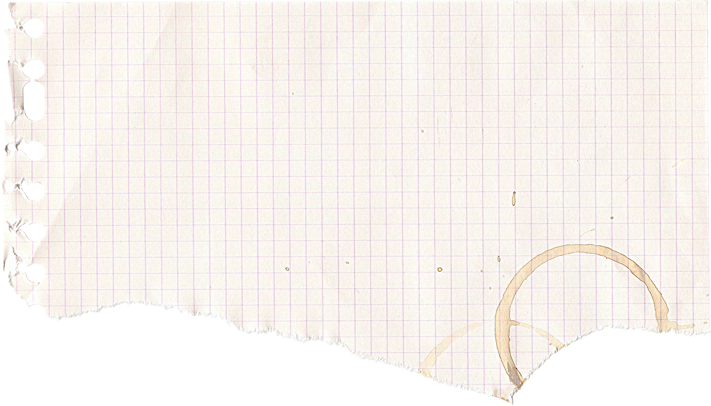

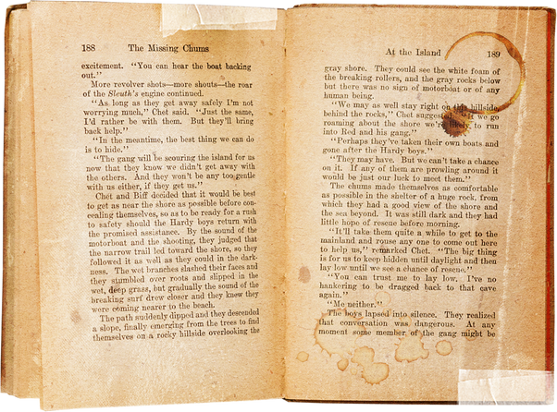



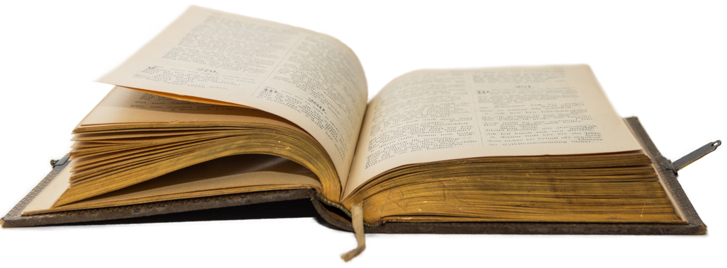
Chiều sâu của truyện “Lão Hạc”
Giáo viên:

Slide 2
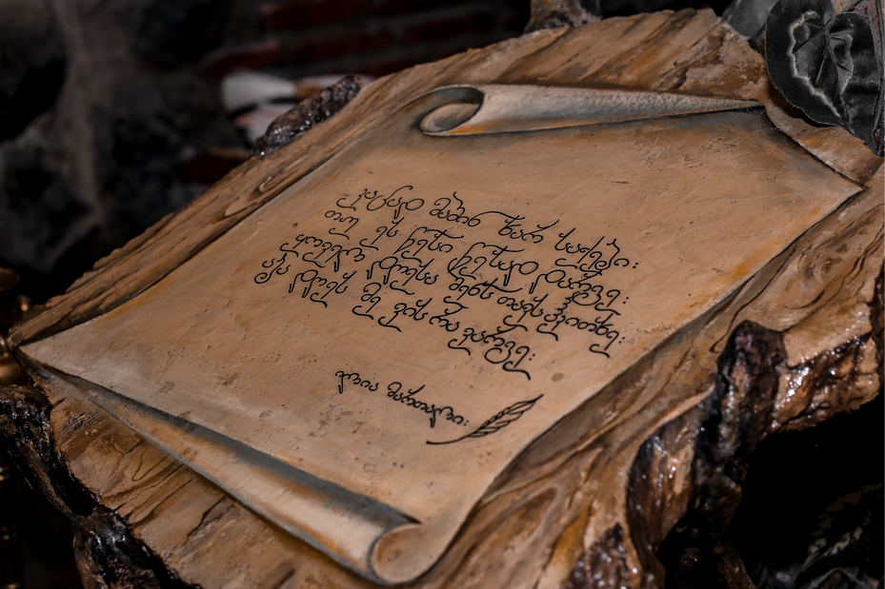

I. Đọc và
tìm hiểu chung

Slide 3

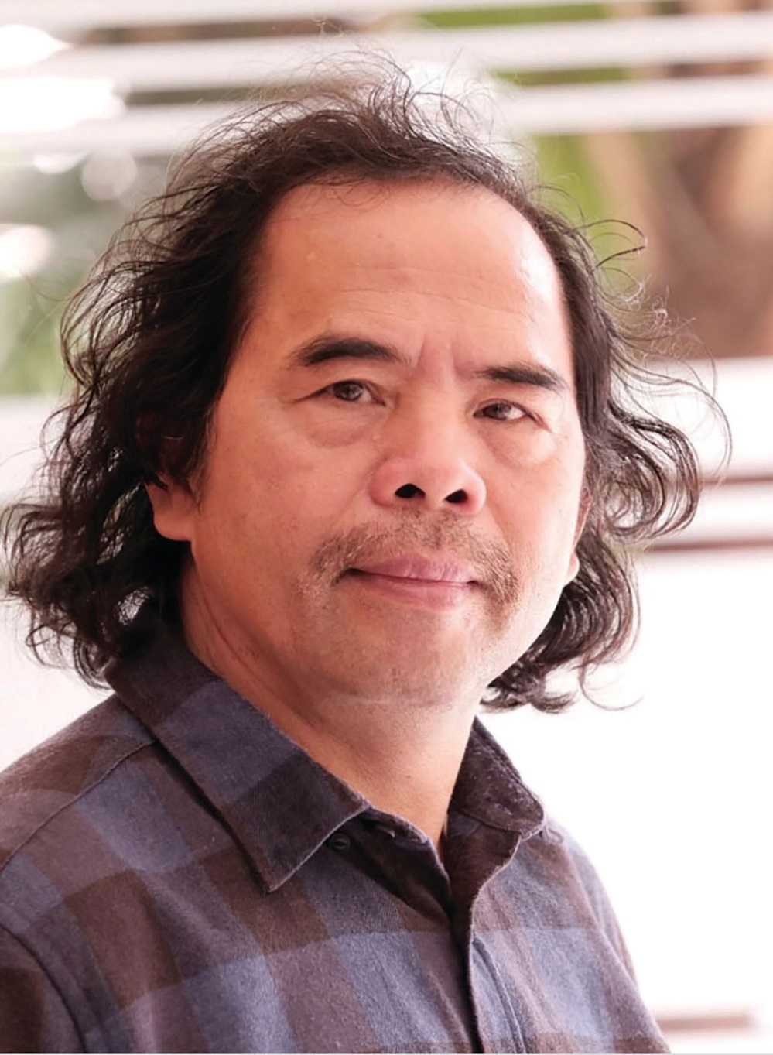
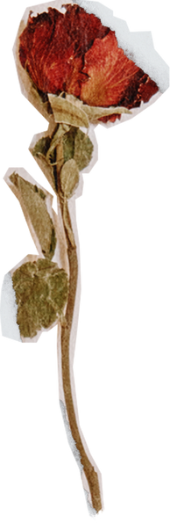
1. Tác giả
- Tác giả Văn Giá sinh năm 1959, quê ở Bắc Giang.
- Ông là nhà giáo, nhà báo, nhà văn và được đánh giá cao trong lĩnh vực phê bình văn học.

Slide 4
2. Văn bản
a. Đọc và giải thích từ khó
+ thủ pháp: cách thức để thực hiện một ý định, một mục đích cụ thể nào đó.
+ điệu nghệ: giỏi, khéo, đạt đến trình độ điêu luyện (chủ yếu trong văn chương nghệ thuật)
+ kí thác (thường dùng trong văn chương): gửi gắm nỗi niềm, tâm sự, v.v.

Slide 5
2. Văn bản
b. Tìm hiểu chung
- Xuất xứ: trích trong cuốn Nhà văn và tác phẩm trong trường phổ thông do Văn Giá tuyển chọn và biên soạn, NXB Giáo dục, 1997 (trang 67 - 71).
- Vấn đề nghị luận: giá trị tiềm ẩn về tư tưởng và nghệ thuật của truyện Lão Hạc.
- Bố cục:
+ Phần 1(đoạn 1): giới thiệu cái hay trong truyện Lão Hạc.
+ Phần 2 (đoạn 2,3): phân tích, chứng minh từng nét đặc sắc tạo nên giá trị của truyện Lão Hạc.
+ Phần 3 (đoạn 4): khẳng định phong cách nghệ thuật của Nam Cao và giá trị của truyện Lão Hạc.

Slide 6
II. Thực hành đọc hiểu

Slide 7
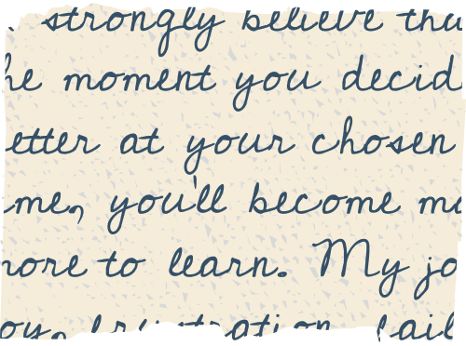
1. Hệ thống luận đề, luận điểm, lí lẽ và bằng chứng trong văn bản
PHIẾU HỌC TẬP
LUẬN ĐỀ Giá trị tiềm ẩn về tư tưởng và nghệ thuật của truyện Lão Hạc.
LUẬN ĐIỂM 1 |  | LUẬN ĐIỂM 2
Lí lẽ | Bằng chứng | Lí lẽ | Bằng chứng
Nhà văn đã đưa hoạt động giao tiếp trở thành đối tượng nhận thức và mô tả trực tiếp tính cách nhân vật.
Thông qua nội dung các cuộc trò chuyện, nhà văn thể hiện một tình thế lựa chọn của lão Hạc, qua đó nhấn mạnh ý nghĩa nhân văn của tác phẩm.
- “Toàn bộ câu chuyện là do nhân vật “tôi” - ông giáo kể lại hai lần gặp gỡ chủ yếu của mình với lão Hạc, ngoài ra còn hai lần khác nữa: lần nói chuyện với vợ và lần nói chuyện với Binh Tư.”
- Chính qua cái cách thức trò chuyện này, các nhân vật cứ dần dần lộ ra mỗi lúc một rõ nét những suy tư nội tâm của mình.
- Cách thức trò chuyện đã ẩn tàng nhiều ý nghĩa sâu xa hơn là bản thân những lời trò chuyện.
- Lão Hạc là người trong tâm thế của kẻ đi nhờ cậy cho nên lão nhẩn nha, rề rà, vừa nói vừa nghĩ, vừa nghe ngóng, vừa băn khoăn thăm dò xem hiệu quả lời nói của mình đối với người nghe như thế nào,...
- Ông giáo - người nghe, vừa nghe, đánh giá, liên tưởng về thân phận mình, vừa cố nhận biết cho được những ý nghĩ thực của lão Hạc, vừa điều chỉnh những đánh giá của mình sao cho đúng đắn.
- Trò chuyện với vợ, ông giáo nghiền ngẫm triết lí về việc nhìn nhận và đánh giá người đời. Trò chuyện với Binh Tư, ông giáo từ sửng sốt chuyển sang thất vọng về lão Hạc.
- Đó là việc giải quyết cái sống và cái chết.
- Lão đã chọn một cái chết trong còn hơn phải sống khổ, sống nhục. Lão đã chết một cách cao ngạo và thảm khốc. Chỉ có bằng cách này, lão mới khỏi phạm vào mảnh đất thiêng dành cho con lão và mới có thể chấm dứt kiếp sống héo úa, lay lắt của mình.
- Đó là một lựa chọn tột cùng đau đớn của thân phận con người. Ý nghĩa câu chuyện chủ yếu được phát sáng từ điểm then chốt này.
- Sống liệu có giữ được mảnh vườn cho con mà vẫn có cái để cho vào miệng hay không (còn bán mất mảnh vườn sẽ là một trọng tội không thể tha thứ được trong lương tâm của lão đối với người vợ đã khuất và đứa con đang ở xa); hay là chết thì sẽ giữ được mảnh vườn, lương tâm yên ổn; nhưng chết phải chết như thế nào, chuẩn bị cho cái chết ra sao?... Cuối cùng, lão lựa chọn cái chết, đầu tiên lão để cho cậu Vàng chết trước.
- Lão âm thầm, tỉ mẩn chuẩn bị, dọn dẹp cho mình một con đường sạch sẽ, chu tất để bước đến nhà mồ (lão nhờ ông giáo giữ vườn khỏi bị ai tranh chiếm, nhòm ngó; nhờ ông cầm ba mươi đồng để cậy bà con lo ma cho lão)

Slide 8
1. Hệ thống luận đề, luận điểm, lí lẽ và bằng chứng trong văn bản
Nhận xét chung
1. Mối quan hệ giữa luận đề với hệ thống luận điểm.
Luận điểm 1 làm sáng rõ giá trị tiềm ẩn trong nghệ thuật kể chuyện của tác giả.
Luận điểm 2 cũng hướng tới làm sáng rõ giá trị tư tưởng sâu sắc của tác phẩm.
→ Cả 2 luận điểm đều làm sáng rõ luận đề là giá trị tiềm ẩn về nghệ thuật và nội dung của truyện.
2. Cách trích dẫn và phân tích bằng chứng của người viết trong luận điểm 1?
Các bằng chứng được trích dẫn gián tiếp (từng cuộc trò chuyện) và được phân tích, bình luận sâu sắc để khẳng định thành công của nghệ thuật tự sự mà Nam Cao đã sử dụng.
3. Tác giả đã sử dụng cách lập luận như thế nào trong luận điểm 2?
Tác giả sử dụng cách lập luận phối hợp, đi từ tình thế lựa chọn của lão Hạc (việc giải quyết cái sống và cái chết); sau đó phân tích, bình luận các bằng chứng tiêu biểu để làm rõ sự lựa chọn đau đớn nhưng không thể khác của nhân vật lão Hạc, cuối cùng nêu lên nhận xét, đánh giá về ý nghĩa của vấn đề đối với giá trị của truyện.

Slide 9

2. Cách khái quát vấn đề trong văn bản
- Phần (3) nêu lên đặc điểm phong cách nghệ thuật của Nam Cao (sự thống nhất trong khác biệt: nhiều tầng nghĩa nổi chìm khuất lấp sau vẻ ngoài giản dị) và khẳng định lại nét đặc sắc của truyện Lão Hạc (tự nhiên, dung dị, hấp dẫn và mênh mông buồn).
→ Đây là cách khái quát những giá trị nghệ thuật mà bài viết đã trình bày từ lời văn, cách xây dựng chân dung và khắc hoạ tính cách nhân vật, ý nghĩa tư tưởng của tác phẩm: đẹp mà buồn (con người phải tìm đến cái chết để có thể giải quyết trọn vẹn hơn vấn đề giữ gìn phẩm giá và gieo hi vọng cho tương lai con cái).

Slide 10
3. Yếu tố biểu cảm trong văn bản nghị luận “Chiều sâu của truyện Lão Hạc”
- Ở chỗ này, Nam Cao thật cao tay - ông đưa ra một sự hiểu lầm bất ngờ, để rồi cũng bằng cách bất ngờ nhất, ông “lật tẩy” sự việc, làm cho người đọc thoả mãn trong sự hiểu biết trọn vẹn.
- Giấu đến tận cùng số phận nhân vật, thỉnh thoảng hé mở vài cảnh huống gây sự hiểu lầm, rồi cuối cùng giải toả sự hiểu lầm ấy là một thành công đặc sắc của nghệ thuật tự sự Nam Cao ở truyện này.
- Đây là một thủ pháp tự sự đã áp dụng một cách tinh tế, xử lí thật điệu nghệ và cũng thật hiện đại so với truyền thống.
→ Là những yếu tố thể hiện rõ tình cảm trân trọng, mến phục của người viết dành cho tác giả Nam Cao. Đó là sự kết hợp giữa trí tuệ và cảm xúc để tạo nên sự thuyết phục của văn bản nghị luận.

Slide 11
III. Tổng kết

Slide 12
1. Nội dung, ý nghĩa
Văn bản phân tích làm nổi bật “chiều sâu” của truyện Lão Hạc, tư tưởng nhân văn được thể hiện một cách độc đáo, thuyết phục qua ngòi bút tài hoa của Nam Cao. Đồng thời, thể hiện sự trân trọng, mến phục của người viết đối với tác giả.
2. Nghệ thuật đặc sắc
Cách nêu ý kiến tường minh, lí lẽ xác đáng; bằng chứng được lựa chọn phù hợp, phân tích sắc sảo; bình luận độc đáo, sâu sắc; sử dụng những hình ảnh sáng tạo, giọng văn biểu cảm, có khí chất riêng (tài hoa, uyên bác, ...).

Slide 13
3. Cách đọc hiểu văn bản nghị luận về tác phẩm truyện
- Dựa vào nhan đề văn bản để xác định luận đề.
- Dựa vào bố cục hoặc ý chính của từng phần để xác định luận điểm.
- Hiểu được tác dụng của lí lẽ và bằng chứng làm rõ cho luận điểm; mối quan hệ giữa luận điểm và luận đề.
- Từ thái độ, giọng điệu, nhận ra mục đích nghị luận của văn bản.
- Từ những yếu tố nghệ thuật, nhận ra cách thuyết phục của người viết.

Slide 14
IV. Luyện tập, vận dụng

Slide 15
(1) Văn bản này giúp em hiểu sâu sắc hơn điều gì về truyện ngắn Lão Hạc? Hãy trình bày thành đoạn văn 6-8 dòng.
(2) Tìm đọc những bài phân tích, bình giảng của các nhà phê bình văn học về một số tác phẩm truyện đã học. Sau đó ghi chép lại những câu văn, đoạn văn mà em cảm thấy ấn tượng và tâm đắc.

